Slide 1
PROGRAMACIÓN DE APLICACIONES MÓVILES
PGY4121
Profesor:

Slide 2
Actividad N°2.1: Navegando de forma Optimizada
Route y Navegación

Slide 3
Objetivos
Lo que se espera que aprendas en esta Actividad es:
Manejo de redireccionamiento
Conocer cómo navegar entre rutas
Cargas diferidas de ruta
Conocer Route Guards
Qué hacer con un 404
Conocer los Children en las Rutas

Slide 4
¿Qué es Route Gards?

Slide 5
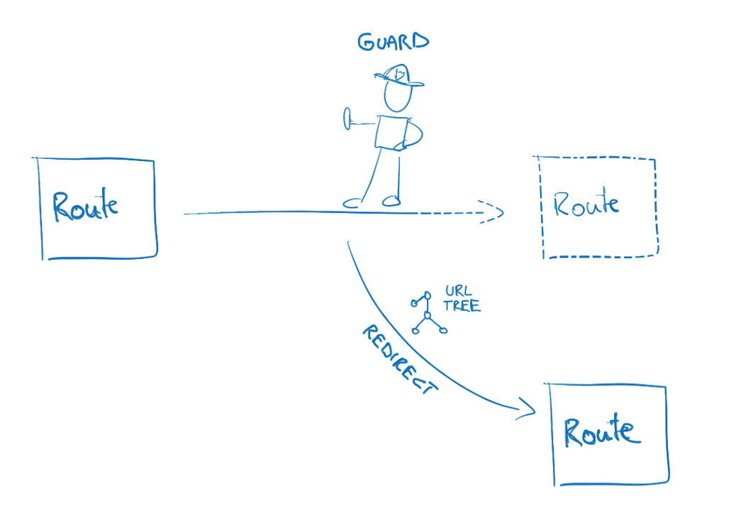
PGY4121
Route Guards
Guards nos ayuda a determinar si se puede realizar una acción determinada contra una ruta.
Se implementan en una interfaz predeterminada (Page o Component)
*Tips: con un Guards correcto puedo implementar “mantener sesión iniciada” (algo ideal en aplicaciones móviles)

Slide 6
Implementación Route Gards

Slide 7
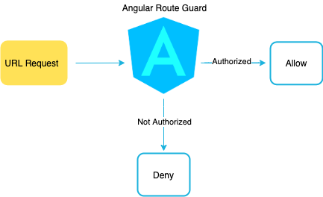
PGY4121
Route Guards

Slide 8
PGY4121
Route Guards
Extracto de un Guard
export class AuthGardService implements CanActivate {
constructor(
public authenticationService:AuthenticationService,
public router:Router
) { }
canActivate(): boolean {
return this.authenticationService.isAuthenticated();
}
}

Slide 9
PGY4121
Routing Module
Extracto de una ruta en Routing Module
export class YourGuard implements CanActivate {
...
}
{
path: '/your-path',
component: YourComponent,
canActivate: [YourGuard],
}
*Haga click en CanActivate [ y ve al enlace de la documentación Angular]

Slide 10
Page 404

Slide 11
PGY4121
Page 404
Extracto de una ruta en Routing Module
const appRoutes: Routes = [
{ path: 'heroes', component: HeroListComponent },
{ path: '', redirectTo: '/heroes', pathMatch: 'full' },
{ path: '**', component: PageNotFoundComponent }
];
Nos permitirá redirigir a un Page si la ruta no coincide con las establecidas

Slide 12
Redireccionamientos

Slide 13
PGY4121
Redireccionamiento
Utilizamos Redireccionamiento
Se busca la ruta indice de la aplicación
[
{ path: '', redirectTo: 'login', pathMatch: 'full' },
{ path: 'login', component: LoginComponent },
{ path: 'detail', component: DetailComponent },
]
Se redirige al path login
Le indicamos que tiene que comprar la ruta completa

Slide 14
Children

Slide 15
PGY4121
Children
Cuando queremos trabajar con múltiples visuales manteniendo el mismo Page, podemos recurrir a children de una ruta y a ion-route-outlet
AppRoutingModule
PageRoutingModule
PageRoutingModule
Children Page 1
Children Page 2

Slide 16
PGY4121
Children
const routes: Routes = [
{
path: '',
component: HomePage,
children:[
{
path:'perfil',
component: MiPerfilComponent
}
]
},
];

Slide 17
PGY4121
Ion-route-outlet
<ion-content>
<!-- Aquí se desplegara todos los Component que se declararon como children en
HomePageModule -->
<ion-router-outlet></ion-router-outlet>
</ion-content>

Slide 18
Lazy Loading Module

Slide 19
PGY4121
Lazy loading routes
Rutas de carga diferidas es lo mas optimo para el enrutamiento de nuestra aplicación para evitar colocar todas las rutas en el módulo raíz (app)
Lo ideal es aislar los componentes con sus propias rutas o fragmentos

Slide 20
PGY4121
Lazy loading routes
En el módulo raíz (app) se indican los Page con sus módulos mediante el loadChildren una vez solicitado, cargando los enrutadores de esos Pages de forma progresiva
import { RouterModule } from '@angular/router';
@NgModule({
imports: [
...
RouterModule.forRoot([
{ path: '', redirectTo: 'login', pathMatch: 'full' },
{ path: 'login', loadChildren: './login/login.module#LoginModule' },
{ path: 'detail', loadChildren: './detail/detail.module#DetailModule' }
])
],
})

Slide 21
Profundización

Slide 22
PGY4121
Profundización
En el recurso “2.1.2 In-app navigation: routing to views” podrán indagar sobre la ruta en Angular, por lo tanto muchos de los comandos no son aplicables, recuerden procurar usar comandos Ionic
En el recurso “2.1.3 Router Reference” Encontrarán todos los conceptos claves

Slide 23
Resumen

Slide 24
PGY4121
Resumen
Redireccionar
Navegar entre rutas
Cargas diferidas de ruta (Lazy Loading Route)
Conocer Route Guards
Qué hacer con un 404
Children en las rutas

